Slide 1
KOMPUTER APLIKASI IT
M6
LINK
PADA HTML 5
.
KOMPUTER APLIKASI IT
DOSEN
Ganjar Miftahuddin, M.Ds

Slide 2
KOMPUTER APLIKASI IT
LINK
Link adalah Sambungan atau koneksi dari sebuah sumber ke sumber yang lain. Misalnya dalam sistem networking atau Internet. Jika diasumsikan pada defenisi link di website, link berfungsi sebagai sumber yang mengarah ke halaman lain ataupun website lain. Link bisa dikatakan sebgai penghubung yang menghubungkan suatu elemen yang ada.
DOSEN
Ganjar Miftahuddin, M.Ds

Slide 3
KOMPUTER APLIKASI IT
LATIHAN
Link 4 halama HTML
DOSEN
Ganjar Miftahuddin, M.Ds

Slide 4
KOMPUTER APLIKASI IT
Sebelum kalian mengetikan teks pada dokumen HTML siaplan beberapa file berikut
BUAT FOLDER dengan kelas_nim_nama
di dalam folder sediakan minimal 6 Foto ( foto selfie (untuk about) dan foto bebas (untuk portfolio)
beri nama dengan mudah (contoh= 1.jpg, 123,jpg dll)
di dalam folder tersedia 4 file HTML terdiri dari home.about, portfolio dan contact
Contoh isi dalam folder
DOSEN
Ganjar Miftahuddin, M.Ds

Slide 5
KOMPUTER APLIKASI IT
HOME
DOSEN
Ganjar Miftahuddin, M.Ds

Slide 6
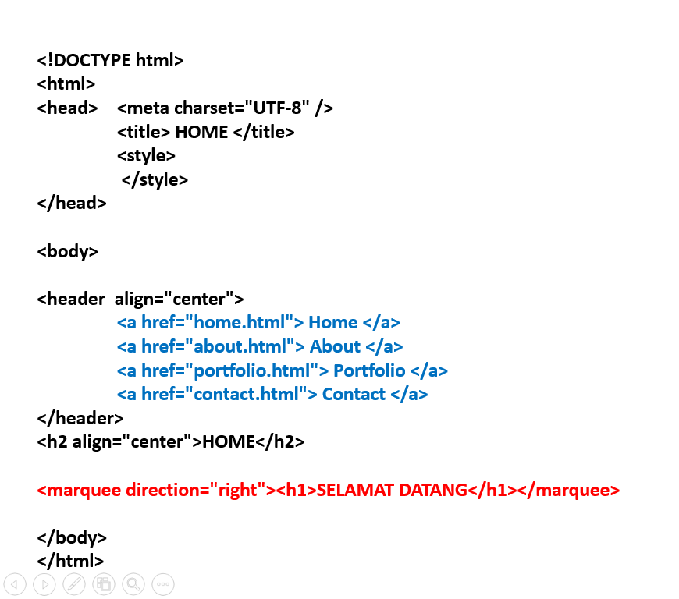
KOMPUTER APLIKASI IT
LATIHAN
Coba kalian ketik ulang pada NOTEPAD teks yg ada di kotak putih
Lalu SAVE AS
File nama : home.html
Save as type:
All File (*.*)
<a> merupakan tag untuk link untuk halaman
Pada href=“ home.html” pastikan sesuai dengan teks yang kalia telah save
<marquee> untuk teks berjalan/ scrolling
Kalian bisa mengganti arah scrolling dengan menggantikan direction="right“ (kanan), direction="right“ (kiri), direction=“up“ (keatas)
dan direction=“down“ (bawah).
DOSEN
Ganjar Miftahuddin, M.Ds

Slide 7
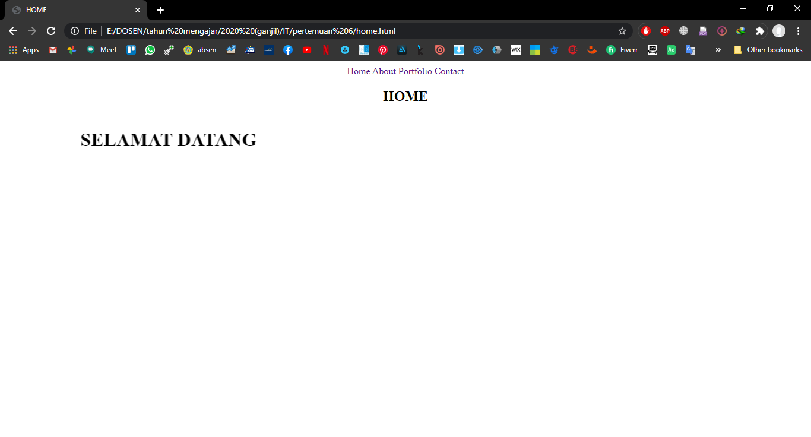
KOMPUTER APLIKASI IT
CONTOH HASIL
DOSEN
Ganjar Miftahuddin, M.Ds

Slide 8
KOMPUTER APLIKASI IT
ABOUT
DOSEN
Ganjar Miftahuddin, M.Ds

Slide 9
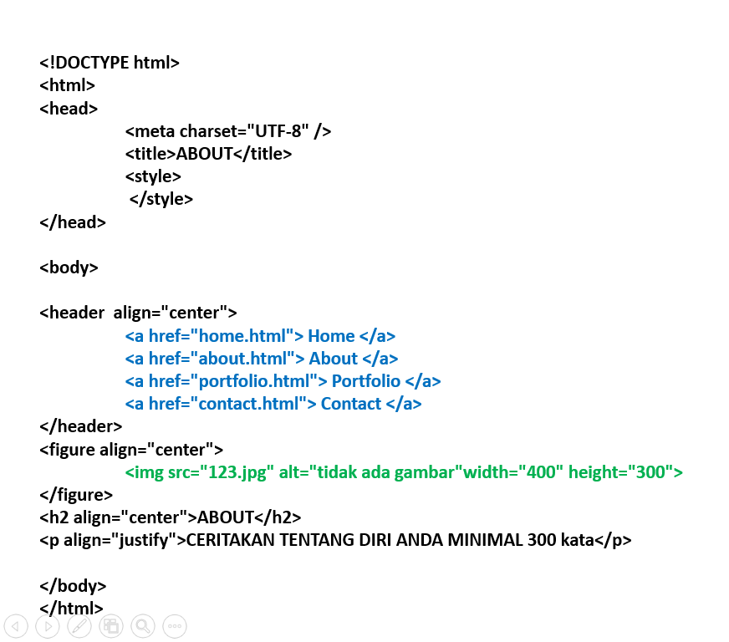
KOMPUTER APLIKASI IT
LATIHAN
Coba kalian ketik ulang pada NOTEPAD teks yg ada di kotak putih
Lalu SAVE AS
File nama : about.html
Save as type:
All File (*.*)
<a> merupakan tag untuk link untuk halaman Pada href=“ about.html” pastikan sesuai dengan teks yang kalia telah save
<img> memunculkan gambar, gambar gunakan “foto diri anda/ selfie”,
DOSEN
Ganjar Miftahuddin, M.Ds

Slide 10
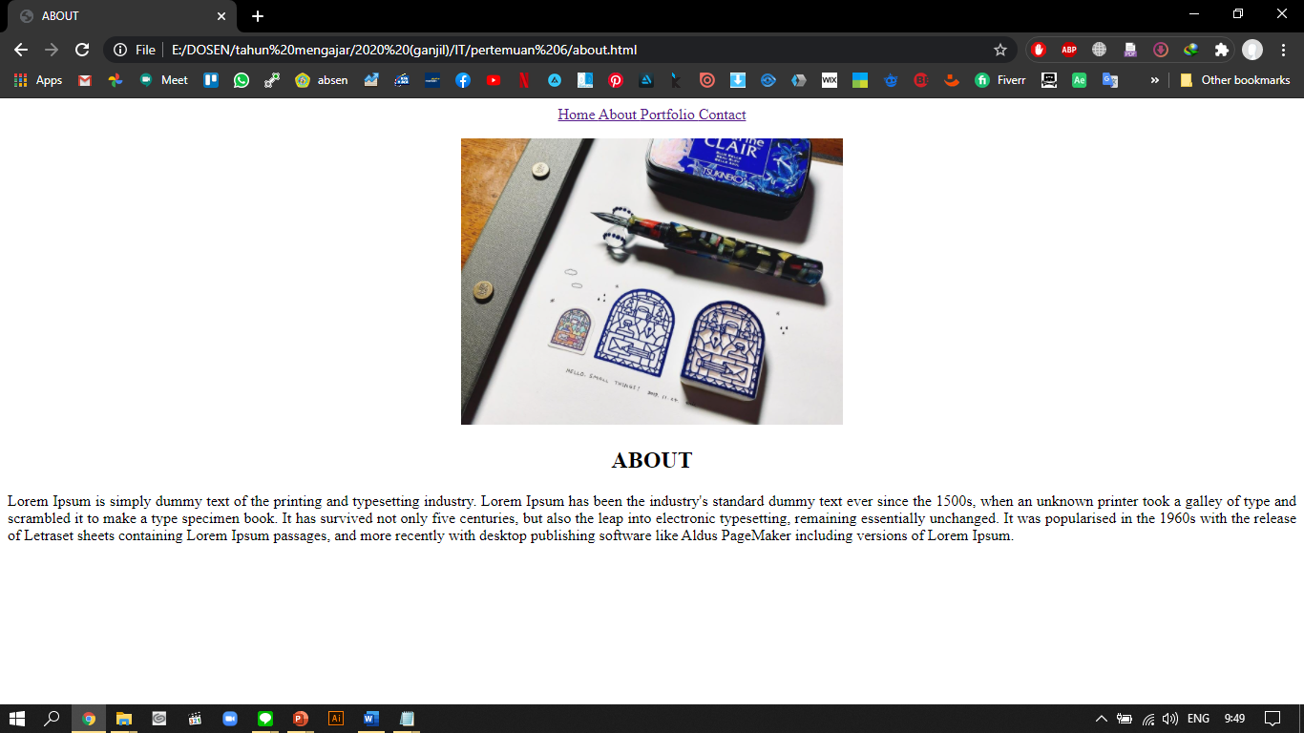
KOMPUTER APLIKASI IT
CONTOH HASIL
DOSEN
Ganjar Miftahuddin, M.Ds

Slide 11
KOMPUTER APLIKASI IT
PORTFOLIO
DOSEN
Ganjar Miftahuddin, M.Ds

Slide 12
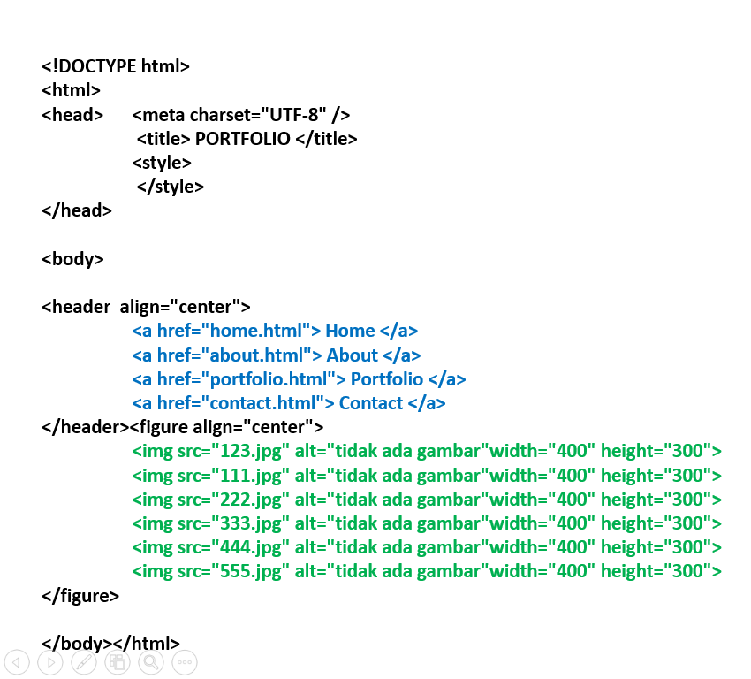
KOMPUTER APLIKASI IT
LATIHAN
Coba kalian ketik ulang pada NOTEPAD teks yg ada di kotak putih
Lalu SAVE AS
File nama : portfolio.html
Save as type:
All File (*.*)
<a> merupakan tag untuk link untuk halaman Pada href=“ portfolio.html” pastikan sesuai dengan teks yang kalia telah save
<img> memunculkan gambar, gambar gunakan “foto bebas”,
DOSEN
Ganjar Miftahuddin, M.Ds

Slide 13
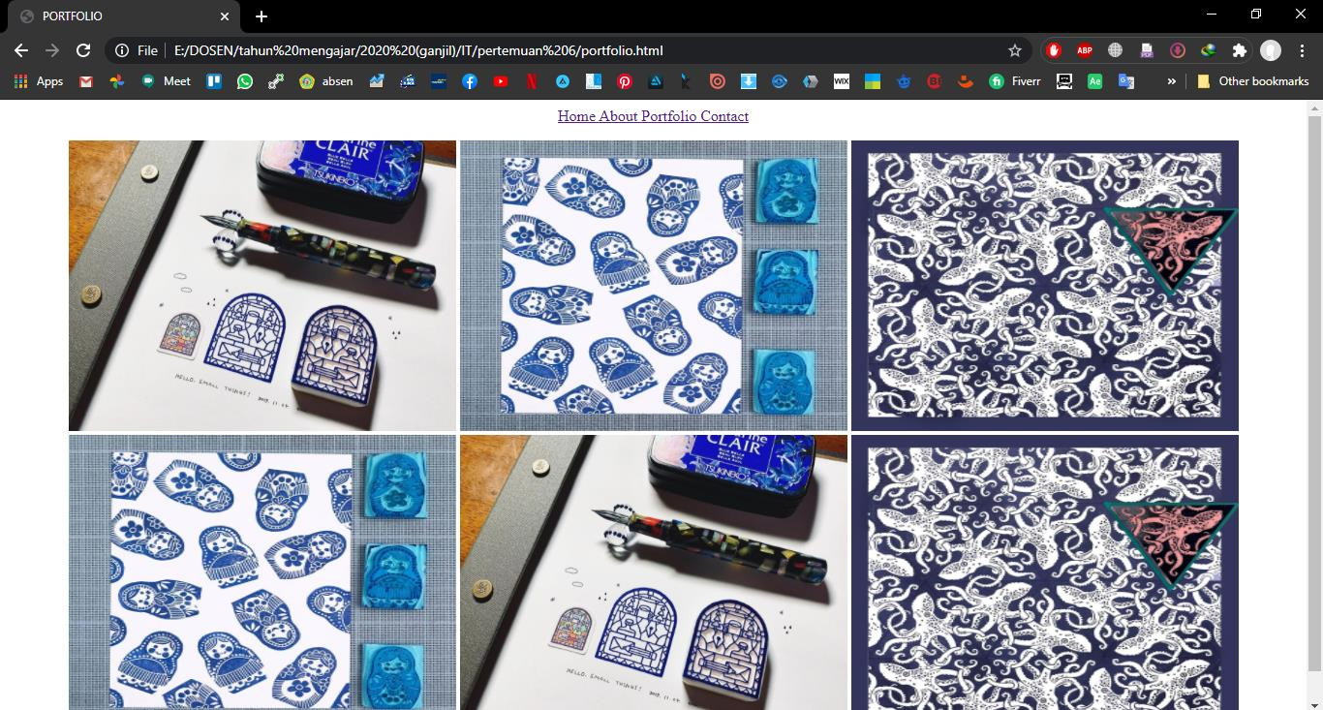
KOMPUTER APLIKASI IT
CONTOH HASIL
DOSEN
Ganjar Miftahuddin, M.Ds

Slide 14
KOMPUTER APLIKASI IT
CONTACT
DOSEN
Ganjar Miftahuddin, M.Ds

Slide 15
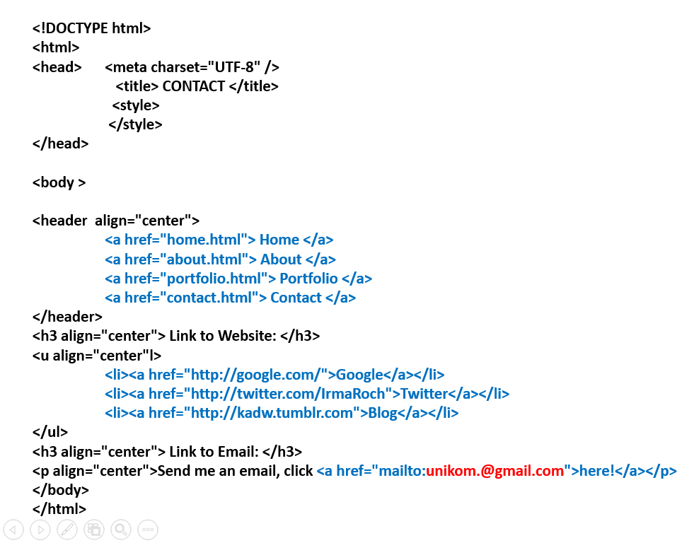
KOMPUTER APLIKASI IT
LATIHAN
Coba kalian ketik ulang pada NOTEPAD teks yg ada di kotak putih
Lalu SAVE AS
File nama : contact.html
Save as type:
All File (*.*)
<a> merupakan tag untuk link untuk halaman Pada href=“contact.html” pastikan sesuai dengan teks yang kalian telah save
<a> merupakan tag untuk link untuk halaman web lain Pada href=“http://google.com/”
<a> merupakan tag untuk link untuk halaman mengirim email
Pada href="mailto: EMAIL ANDA“>

Slide 16
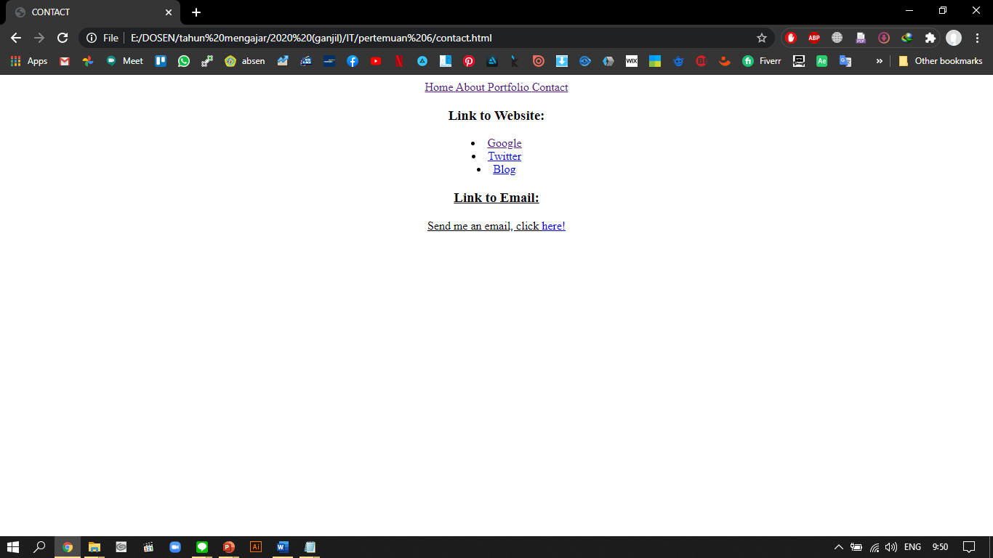
KOMPUTER APLIKASI IT
CONTOH HASIL
DOSEN
Ganjar Miftahuddin, M.Ds

Slide 17
KOMPUTER APLIKASI IT
Pengumpulan dengan file ZIP foldernya
Ke grup yg ada
DOSEN
Ganjar Miftahuddin, M.Ds

Slide 18
KOMPUTER APLIKASI IT
SELAMAT MENGERJAKAN
DOSEN
Ganjar Miftahuddin, M.Ds

